Slide 1


Perhitungan Pokok dan Tarif FLPP PORSI 75:25
PT. Bank Negara Indonesia, Tbk
2018

Slide 2

FITUR KPR SUBSIDI FLPP dan SBUM
5%
Uang Muka Ringan
PROFISI 0,5%
Rp. 4 Juta
Subsidi Uang Muka*
ADMIN
250 Ribu

Slide 3
ALUR TRANSAKSI KPR FLPP
Debitur
BNI
PPDPP KemenPUPR
1. PK
2. Pencairan Fasilitas KPR
3. Klaim Porsi dana FLPP

Slide 4
PENCAIRAN PORSI DANA FLPP
PPDPP KEMENPUPR
PPDPP dropping porsi dana FLPP Ke Rekening Penampungan Dana FLPP (Giro)
Rekening Penampungan FLPP
208887337 – Th 2011-2015
430425048 – Th 2016
531293168 – Th 2017
683470637 – Th 2018

Slide 5
KEWAJIBAN BNI KE PPDPP
FLPP MERUPAKAN DANA BERGULIR.
PEMBAYARAN TARIF
PENGEMBALIAN POKOK
Pemindahan Jasa Giro Rekening Penampungan FLPP Ke Rekening Operasional
Pemindahan Angsuran Pokok debitur dari rekening Penampungan ke Rekening Kelolaan
Tarif yang diberikan 0,5 %
Dilakukan setiap Tgl 10.
Dilakukan setiap awal Bulan
Angsuran Pokok dari semua debitur yang telah dibayarkan dana FLPP nya.
Perhitungan tarif menggunakan perhitungan jasa giro
Tidak melihat keterlambatan angsuran debitur ke BNI
5

Slide 6
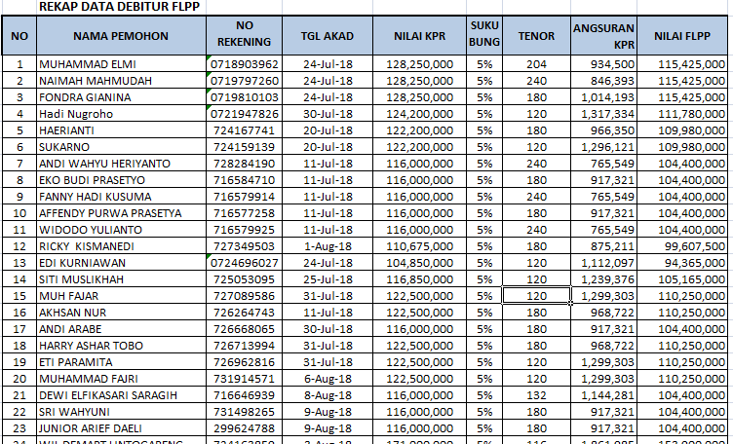
PENGEMBALIAN ANGSURAN POKOK
Jadwal Angsuran

Slide 7
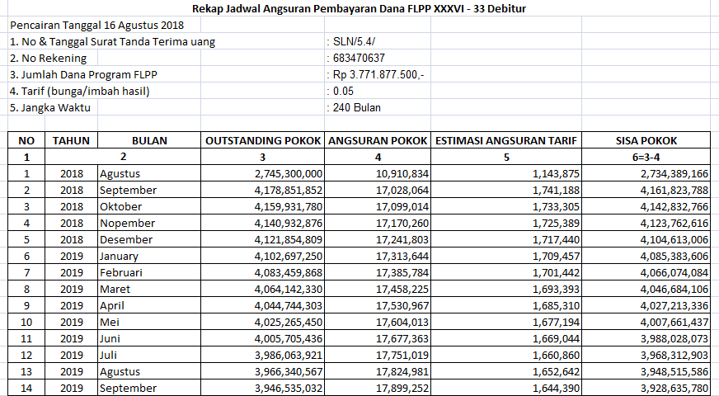

Slide 8
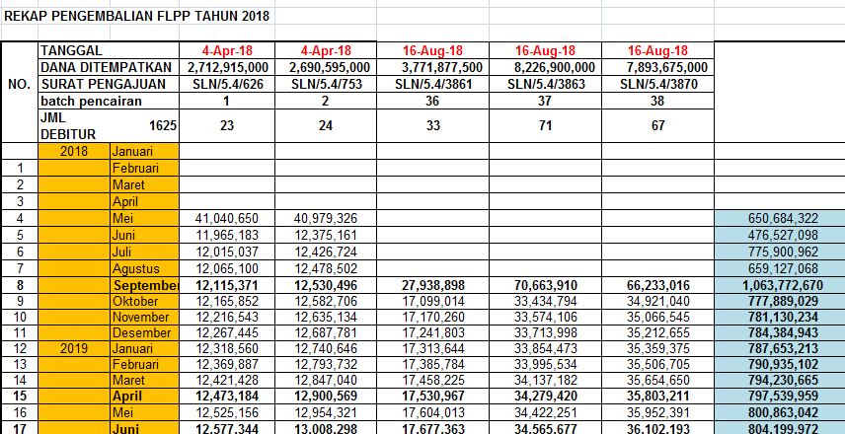

Slide 9
2. Transaksi Pengembalian Angsuran Pokok
No | Rekening Debet |  | Rekening Kredit | Nominal
 | Nomor | Nama Rekening
1 | 208887337 | SS. KPRS FLPP 2011-15 | 2226662828 | 1,133,526,939
2 | 430425048 | SS. KPRS FLPP-Kemenpupera 2016 | 2226662828 | 760,686,271
3 | 551293168 | SS. KPRS FLPP-Kemenpupera 2017 | 2226662828 | 711,384,585
4 | 683470637 | SS. KPRS FLPP-Kemenpupera 2018 | 2226662828 | 1,063,772,670
 | TOTAL |  |  | 3,669,370,465

Slide 10
Pembayaran Jasa Giro
Rekening Debet |  | Rekening Kredit
No. Rekening | Nama Rekening | No. Rekening | Nama Rekening
208887337 | Penampungan KPRS FLPP- Menpera | 2226662920 | RPL 019 PPPDPP utk OPRS
430425048 | Penampungan KPRS FLPP Kemenpupera 2016 | 2226662920 | RPL 019 PPPDPP utk OPRS
551293168 | Penampungan KPRS FLPP Kemenpupera 2017 | 2226662920 | RPL 019 PPPDPP utk OPRS
683470637 | Penampungan KPRS FLPP Kemenpupera 2018 | 2226662920 | RPL 019 PPPDPP utk OPRS

Slide 11
SIMULASI PERHITUNGAN POKOK DAN TARIF FLPP DENGAN PORSI 75:25
POKOK KPR SEJAHTERA | PPMT (BUNGA KPR SEJAHTERA/12, periode pembayaran, tenor [bulan], nilai KPR sejahtera, 0, 0)
POKOK FLPP | 75% x POKOK KPR SEJAHTERA
POKOK SMF | 25% X POKOK KPR SEJAHTERA
TARIF KPR SEJAHTERA | IPMT (BUNGA KPR SEJAHTERA/12, periode pembayaran, tenor [bulan], nilai KPR sejahtera, 0, 0)
TARIF FLPP | 75% x (0,5% / 5%) x TARIF KPR SEJAHTERA
HARGA RUMAH |  | 105.000.000
UANG MUKA |  | 5.000.000
NILAI KPR SEJAHTERA |  | 100.000.000
BUNGA KPR SEJAHTERA |  | 5,00%
PORSI DANA FLPP |  | 75%
PORSI DANA BANK |  | 25%
NILAI FLPP |  | 75.000.000
NILAI BANK |  | 25.000.000
BUNGA FLPP |  | 0,50%
TENOR [BULAN] |  | 120
11

Slide 12
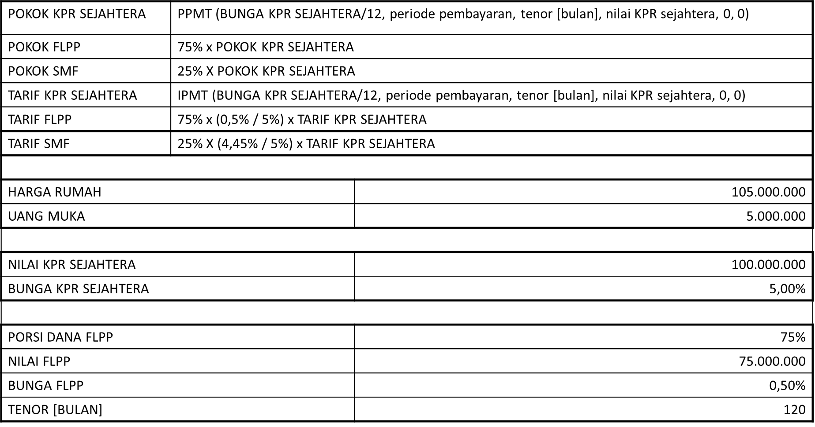
SIMULASI PERHITUNGAN POKOK DAN TARIF FLPP DENGAN PORSI 75:25
12

Slide 13


Slide 14
SIMULASI CICILAN BULAN PERTAMA DALAM 1 BATCH

Slide 15

HASIL MEETING
No | Keterangan | Tindak Lanjut | UIC | Timeline

